Slide 1







ỦY BAN NHÂN DÂN QUẬN LONG BIÊN
TRƯỜNG MẦM NON THẠCH BÀN
BÀI GIẢNG ĐIỆN TỬ
LÀM QUEN VĂN HỌC
ĐỀ TÀI: Thơ “ Em yêu nhà em”
LỨA TUỔI: 3-4 TUỔI

Slide 2


1. Ổn định tổ chức
Cô và trẻ cùng hát bài “Nhà của tôi”

Slide 3
2.Cách tiến hành
Hoạt động 1:
Giới thiệu cho trẻ biết
một số kiểu nhà

Slide 4
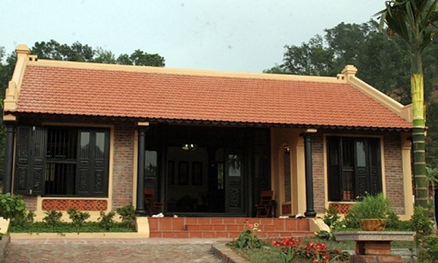
Nhà ngói

Slide 5
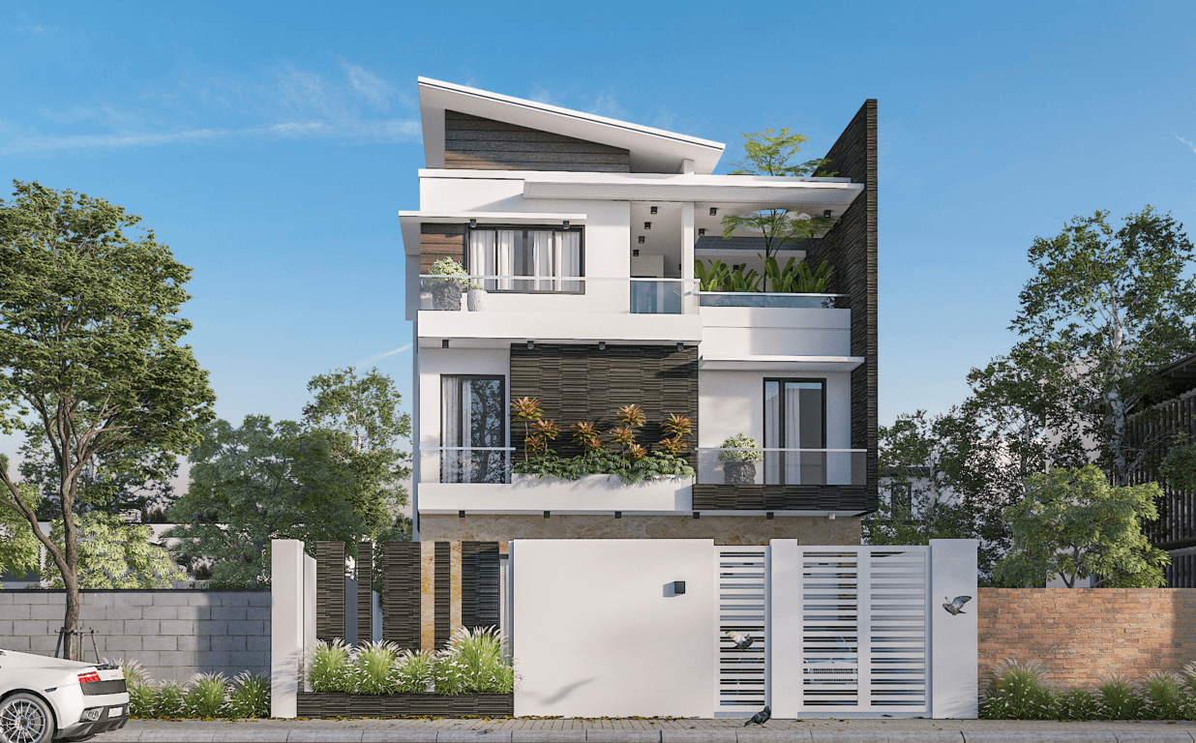
Nhà tầng

Slide 6

Nhà biệt thự

Slide 7
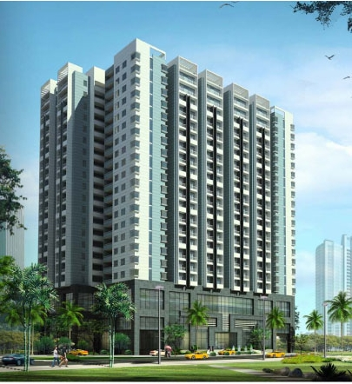
Nhà chung cư

Slide 8
Hoạt động 2: Cô đọc mẫu
Em yêu nhà em
Chẳng đâu bằng chính nhà em
Có đàn chim sẻ bên thềm líu lo
Có nàng gà mái hoa mơ
Cục ta cục tác khi vừa đẻ xong
Có bà chuối mật lưng ong
Có ông ngô bắp râu hồng như tơ
Có ao muống với cá cờ
Em là chị Tấm đợi chờ bống lên
Có đầm ngào ngạt hương sen
Ếch con học nhạc dế mèn ngâm thơ
Dù đi xa thật là xa
Chẳng đâu vui được như nhà của em

Slide 9
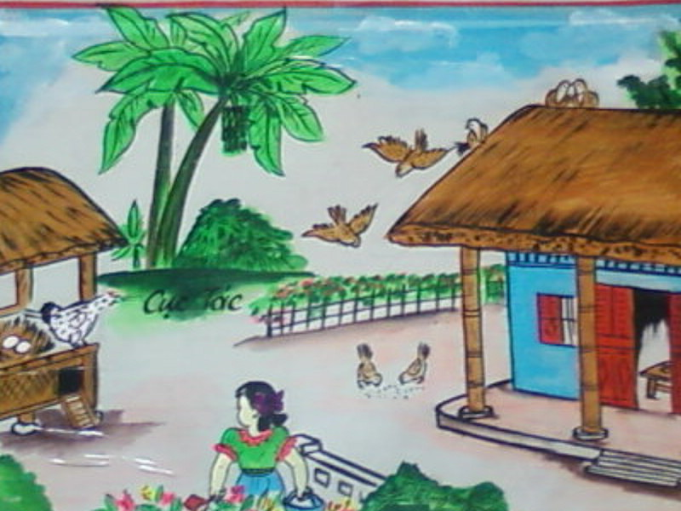

Slide 10
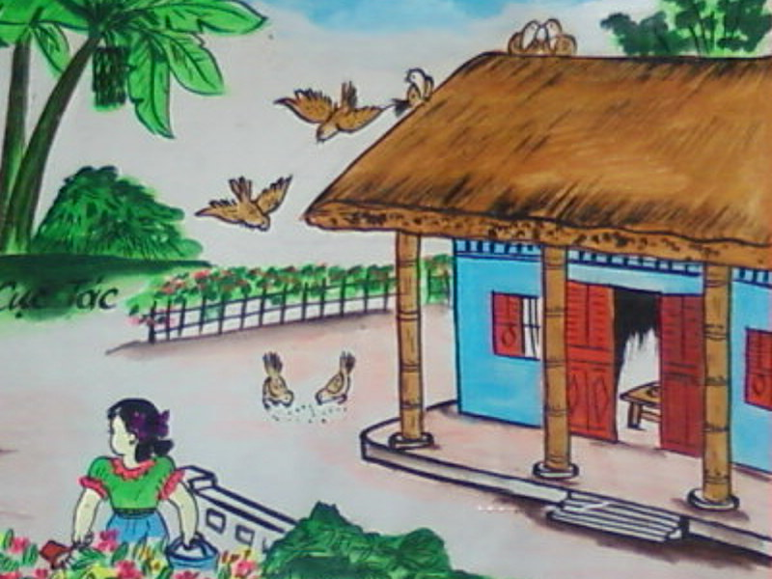
Chẳng đâu bằng chính nhà em
Có đàn chim sẻ bên thềm líu lo
Notes:
Sfgn

Slide 11
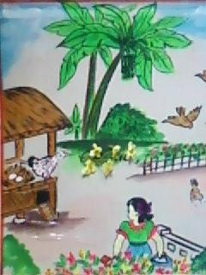

Có nàng gà mái hoa mơ
Cục ta cục tác khi vừa đẻ xong

Slide 12
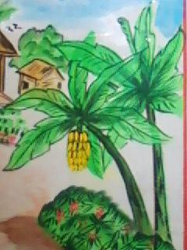
Có bà chuối mật lưng ong

Slide 13
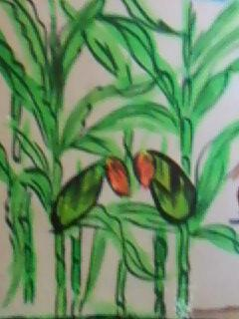
Có ông ngô bắp, râu hồng như tơ

Slide 14
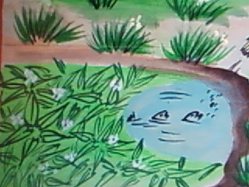

Có ao muống với cá cờ

Slide 15
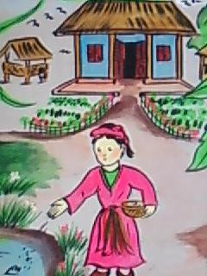
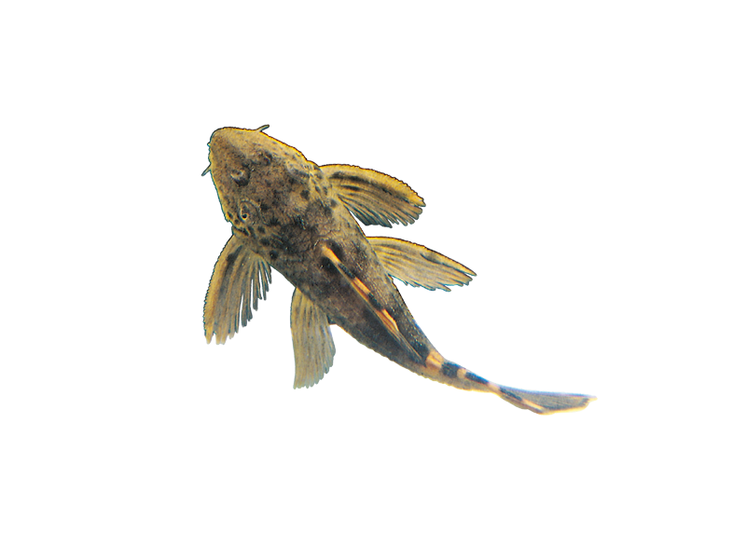
Em là Chị Tấm đợi chờ bống lên

Slide 16
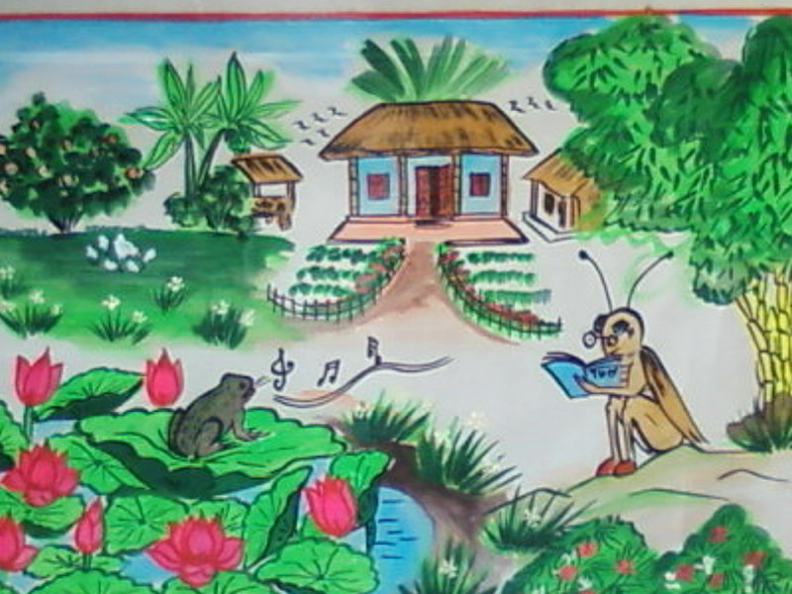
Dế mèn ngâm thơ
Có đầm ngào ngạt hương sen
Ếch con học nhạc….

Slide 17
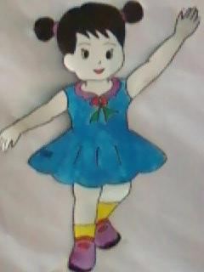
Dù đi xa thật là xa
Chẳng đâu vui được như nhà của em

Slide 18

Đàm thoại
Mở đầu bài thơ , tác giả khẳng định điều gì ?
Nhà bé trong bài thơ có trồng những loài cây nào?
Bạn nhỏ trong bài thơ được ví giống nhân vật cổ tích nào?
Tiếng ếch con và tiếng Dế mèn làm bé liên tưởng đến điều gì
Tình cảm của bé đối với nhà mình như thế nào?

Slide 19
Hoạt động 3: Trẻ đọc thơ
* Cô cho trẻ đọc đồng thanh cả lớp
*Trẻ đọc theo tổ/ theo nhóm
*Cá nhân trẻ đọc thơ

Slide 20
Giáo dục :
Ngôi nhà là tổ ấm, là nơi những người thân yêu trở về sau một ngày làm việc, học tập mệt mỏi. Vậy chúng mình hãy cùng chung tay dọn dẹp, chăm sóc cho ngôi nhà để ngôi nhà của mình luôn sạch đẹp, ngăn nắp nhé !

Slide 21
3. Kết thúc
Cô và trẻ cùng hát bài “Bé quét nhà”

